Slide 1

Estrutura de Dados Abstratas
Filas
Estrutura de Dados

Slide 2
Filas
(Queues)

Slide 3
O que é uma fila?
Agora voltamos nossa atenção para outra estrutura de dados linear. Este é chamado de fila. Como as pilhas, as filas são relativamente simples e, ainda assim, podem ser usadas para resolver uma ampla variedade de problemas importantes.
Uma fila é uma coleção ordenada de itens em que a adição de novos itens acontece em uma extremidade, chamada de "parte traseira", e a remoção de itens existentes ocorre na outra extremidade, comumente chamada de "frente". Quando um elemento entra na fila, ele começa na parte traseira e segue em direção à frente, esperando até que seja o próximo elemento a ser removido.
O item adicionado mais recentemente à fila deve aguardar no final da coleta. O item que está há mais tempo na coleção está na frente. Este princípio de ordenação às vezes é chamado de FIFO (first-in first-out.)

Slide 4
Filas
Exemplo:
O exemplo mais simples de fila é a linha típica da qual todos participamos de vez em quando. Esperamos em uma fila por um filme, esperamos na fila do caixa em um supermercado e esperamos na fila do refeitório.
Linhas ou filas bem comportadas são muito restritivas, pois têm apenas uma entrada e apenas uma saída. Não há saltos no meio nem saídas antes de ter esperado o tempo necessário para chegar à frente.

Slide 5
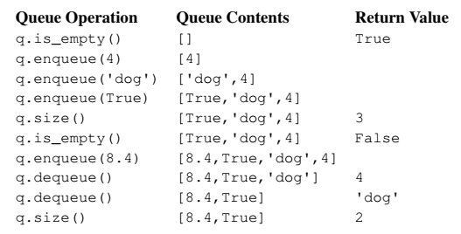
Filas Operações

Slide 6
Filas – tipo abstrato de dado
O tipo de dados abstratos da fila é definido pela seguinte estrutura e operações: uma fila é estruturada, como uma coleção ordenada de itens que são adicionados em uma extremidade, chamada de "parte traseira", e removidos da outra extremidade, chamada de "frente". As filas mantêm uma propriedade de pedido FIFO. As operações da fila são fornecidas abaixo.
Queue() cria uma nova fila vazia. Não precisa de parâmetros e retorna uma fila vazia.
enqueue(item) adiciona um novo item ao final da fila. Ele precisa do item e não retorna nada.
dequeue() remove o item da frente da fila. Não precisa de parâmetros e retorna o item. A fila é modificada.
is_empty() testa se a fila está vazia. Não precisa de parâmetros e retorna um valor booleano.
size() retorna o número de itens na fila. Não precisa de parâmetros e retorna um número inteiro.

Slide 7
Filas
Implementando uma fila em Python
É novamente apropriado criar uma nova classe para a implementação da fila de tipo de dados abstratos. Usaremos o poder e a simplicidade da coleção de listas para construir a representação interna da fila.
Precisamos decidir qual extremidade da lista usar como traseira e qual usar como frente. A implementação assume que a parte traseira está na posição 0 na lista.
Isso nos permite usar a função insert em listas para adicionar novos elementos na parte traseira da fila. A operação pop pode ser usada para remover o elemento frontal (o último elemento da lista). Lembre-se de que isso também significa que o enfileiramento será 𝑂(𝑛) e o desenfileiramento será 𝑂(1).

Slide 8
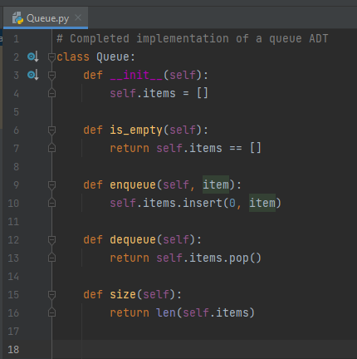

Slide 9
Exemplo: simulação de fila de impressão
Para projetar esta simulação, criaremos classes para os três objetos do mundo real descritos acima:
Impressora, Tarefa e PrintQueue.
A classe Printer precisará rastrear se possui uma tarefa atual. Em caso afirmativo, ele está ocupado e a quantidade de tempo necessária pode ser calculada a partir do número de páginas na tarefa. O construtor também permitirá que a configuração de páginas por minuto seja inicializada. O método tick diminui o cronômetro interno e define a impressora para inativa se a tarefa for concluída.

Slide 10
A classe Task representará uma única tarefa de impressão. Quando a tarefa é criada, um gerador de números aleatórios fornecerá uma extensão de 1 a 20 páginas. Optamos por usar a função randrange do módulo random.
Cada tarefa também precisará manter um carimbo (timestamp) de data/hora a ser usado para calcular o tempo de espera. Este carimbo de data/hora representará a hora em que a tarefa foi criada e colocada na fila da impressora. O método wait_time pode então ser usado para recuperar a quantidade de tempo gasto na fila antes do início da impressão.

Slide 11
A simulação principal implementa o objeto print_queue que é uma instância de nosso ADT de fila existente. Uma função auxiliar booleana, new_print_task, decide se uma nova tarefa de impressão foi criada. Usa-se a função randrange do módulo random para retornar um número inteiro aleatório entre 1 e 180.
As tarefas de impressão chegam uma vez a cada 180 segundos. Ao escolher arbitrariamente 180 no intervalo de inteiros aleatórios, podemos simular esse evento aleatório. A função de simulação nos permite definir o tempo total e as páginas por minuto para a impressora.

Slide 12
Quando executamos a simulação, não devemos nos preocupar se os resultados são diferentes a cada vez. Isso se deve à natureza probabilística dos números aleatórios. Estamos interessados nas tendências que podem estar ocorrendo conforme os parâmetros da simulação são ajustados.
Primeiro, executaremos a simulação por um período de 60 minutos (3.600 segundos) usando uma taxa de página de 5 páginas por minuto. Além disso, faremos 10 testes independentes. Lembre-se de que, como a simulação funciona com números aleatórios, cada execução retornará resultados diferentes.
Segundo, ajustaremos a taxa de página para 10 páginas por minuto e executaremos os 10 testes novamente, com uma taxa de página mais rápida, nossa esperança é que mais tarefas sejam concluídas no período de uma hora.

Slide 13
Fila Dupla
(Deque - double-ended queue)

Slide 14
Deques
Última das estruturas básicas de dados do tema de coleções lineares.
No entanto, ao contrário da pilha e da fila, o deque (pronuncia-se “deck”) tem poucas restrições. Além disso, tome cuidado para não confundir a grafia de "deque" com a operação de remoção de fila "dequeue".

Slide 15
O que é um Deque?
Um deque, também conhecido como fila dupla, é uma coleção ordenada de itens semelhantes à fila.
Possui duas pontas, uma frontal e outra traseira, e as peças ficam posicionadas na coleção.
O que torna um deque diferente é a natureza irrestrita de adicionar e remover itens. Novos itens podem ser adicionados na frente ou na parte traseira. Da mesma forma, os itens existentes podem ser removidos de qualquer uma das extremidades.
Em certo sentido, esta estrutura linear híbrida fornece todos os recursos de pilhas e filas em uma única estrutura de dados. É importante observar que, embora o deque possa assumir muitas das características das pilhas e filas, ele não requer as ordens LIFO e FIFO que são aplicadas por essas estruturas de dados.
Depende de você fazer uso consistente das operações de adição e remoção.

Slide 16
Tipo abstrato de dados: Deque
O tipo de dados abstrato deque é definido pela seguinte estrutura e operações. Um deque é estruturado, conforme descrito acima, como uma coleção ordenada de itens onde os itens são adicionados e removidos de qualquer uma das extremidades, seja na frente ou atrás. As operações de deque são fornecidas abaixo.
Deque() cria um novo deque que está vazio. Ele não precisa de parâmetros e retorna um deque vazio.
add_front(item) adiciona um novo item à frente do deque. Ele precisa do item e não retorna nada.
add_rear(item) adiciona um novo item na parte traseira do deque. Ele precisa do item e não retorna nada.
remove_front() remove o item frontal do deque. Não precisa de parâmetros e retorna o item. O deque é modificado.
remove_rear() remove o item traseiro do deque. Não precisa de parâmetros e retorna o item. O deque é modificado.
is_empty() testa para ver se o deque está vazio. Não precisa de parâmetros e retorna um valor booleano.
size() retorna o número de itens no deque. Não precisa de parâmetros e retorna um número inteiro.

Slide 17
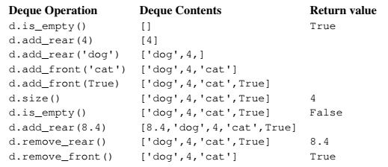

Slide 18
Deque: implementação em Python
Criaremos uma nova classe para a implementação do tipo de dado abstrato deque.
Novamente, a lista Python fornecerá um ótimo conjunto de métodos sobre os quais construir os detalhes do deque. Nossa implementação assumirá que a parte traseira do deque está na posição 0 na lista.

Slide 19
Em remove_front, usamos o método pop para remover o último elemento da lista. No entanto, em remove_rear, o método pop(0) deve remover o primeiro elemento da lista. Da mesma forma, precisamos usar o método insert em add_rear, pois o método append assume a adição de um novo elemento ao final da lista.
Você pode ver muitas semelhanças com o código Python já descrito para pilhas e filas. Também é provável que você observe que, nesta implementação, adicionar e remover itens pela frente é 𝑂(1), enquanto adicionar e remover pela parte de trás é 𝑂(𝑛).
Isso é esperado, dadas as operações comuns que aparecem para adicionar e remover itens. Novamente, o importante é ter certeza de que sabemos onde a frente e a traseira são atribuídas na implementação.

Slide 20
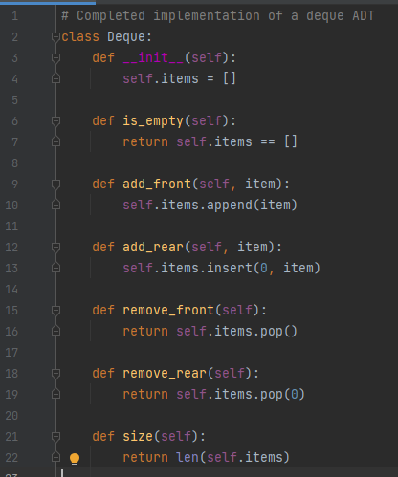

Slide 21
Exemplo: Verificador palíndromo
Um problema interessante que pode ser facilmente resolvido usando a estrutura de dados deque é o problema clássico do palíndromo. Um palíndromo é uma string que lê o mesmo para a frente e para trás, por exemplo: radar, toot e madam (palavras em inglês) ou asa e assa (palavras em português) . Construir um algoritmo para inserir uma string de caracteres e verificar se é um palíndromo.
A solução para este problema usará um deque para armazenar os caracteres da string. Processaremos a string da esquerda para a direita e adicionaremos cada caractere na parte traseira do deque. Nesse ponto, o deque estará agindo de maneira muito semelhante a uma fila comum. No entanto, agora podemos fazer uso da funcionalidade dupla do deque. A frente do deque conterá o primeiro caractere da corda e a parte traseira do deque conterá o último caractere.

Slide 22
Como podemos remover os dois diretamente, podemos compará-los e continuar apenas se forem correspondentes. Se pudermos manter a correspondência entre o primeiro e o último item, eventualmente ficaremos sem caracteres ou ficaremos com um deque de tamanho 1, dependendo se o comprimento da string original era par ou ímpar. Em ambos os casos, a string deve ser um palíndromo.

